Slide 1


Együttműködés a
Bolyai Tehetséggondozó Gimnázium és a
Szekszárdi I. Béla Gimnázium között
HAT-17-03-2017-00031

Slide 2


Együttműködés a Bolyai Tehetséggondozó Gimnázium és a Szekszárdi I. Béla Gimnázium között
HATÁR
vonal, mely kijelöli, meddig tart valaminek az ereje, a működése, a terjedelme
különösen az a képzeletbeli vagy valódi vonal, mely valamely fekvő birtokot, térséget körülvesz, és más birtoktól, térségtől elválaszt, pl. országhatár

Slide 3
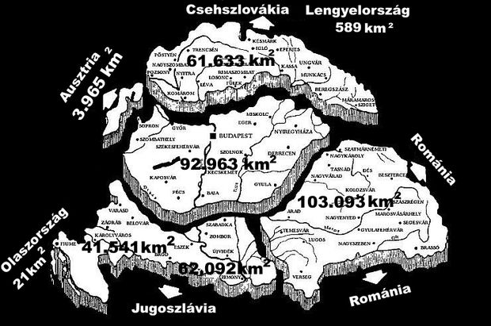
Együttműködés a Bolyai Tehetséggondozó Gimnázium és a Szekszárdi I. Béla Gimnázium között
Határon innen és túl –
Magyarok helyzete a
Kárpát-medencében
Trianon 1920. június 4.
határainkon kívülre közel 3 millió magyar került, az ország területe több mint 70%-kal csökkent
Történelmi kisebbség, kisebbségi jogok (vallás, nyelv, kultúra), egyenlőség
Nyelv- és külpolitika

Slide 4

Együttműködés a Bolyai Tehetséggondozó Gimnázium és a Szekszárdi I. Béla Gimnázium között
„Percre se feledd, hogy testvéred minden magyar, bárhol is éljen.” (Wass Albert)

Slide 5

Együttműködés a
Bolyai Tehetséggondozó Gimnázium és a
Szekszárdi I. Béla Gimnázium között
HAT-17-03-2017-00031

Slide 6
Együttműködés a Bolyai Tehetséggondozó Gimnázium és a Szekszárdi I. Béla Gimnázium között
Zenta
Bolyai Tehetséggondozó Gimnázium és Kollégium

Slide 7


Slide 8
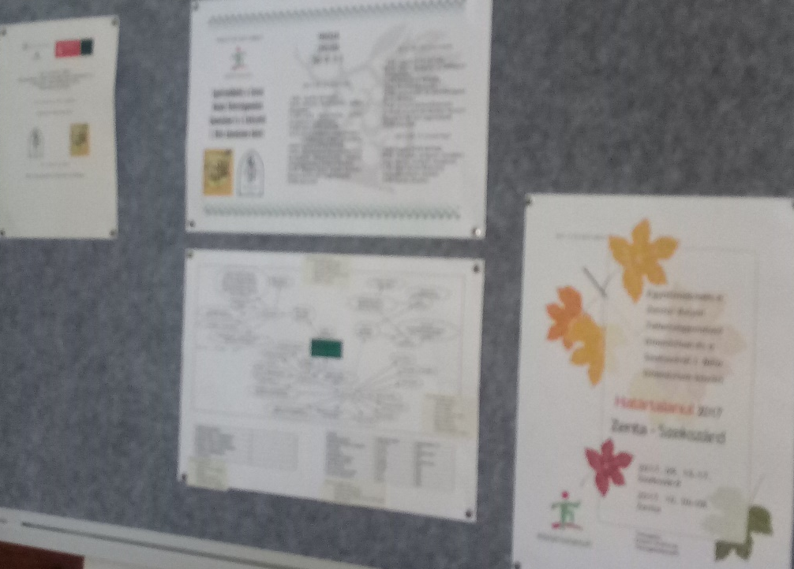
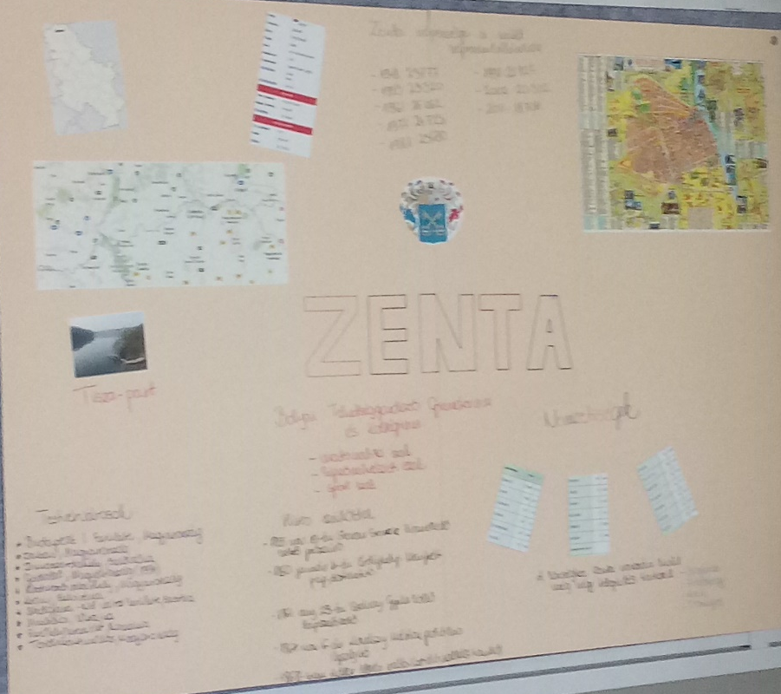
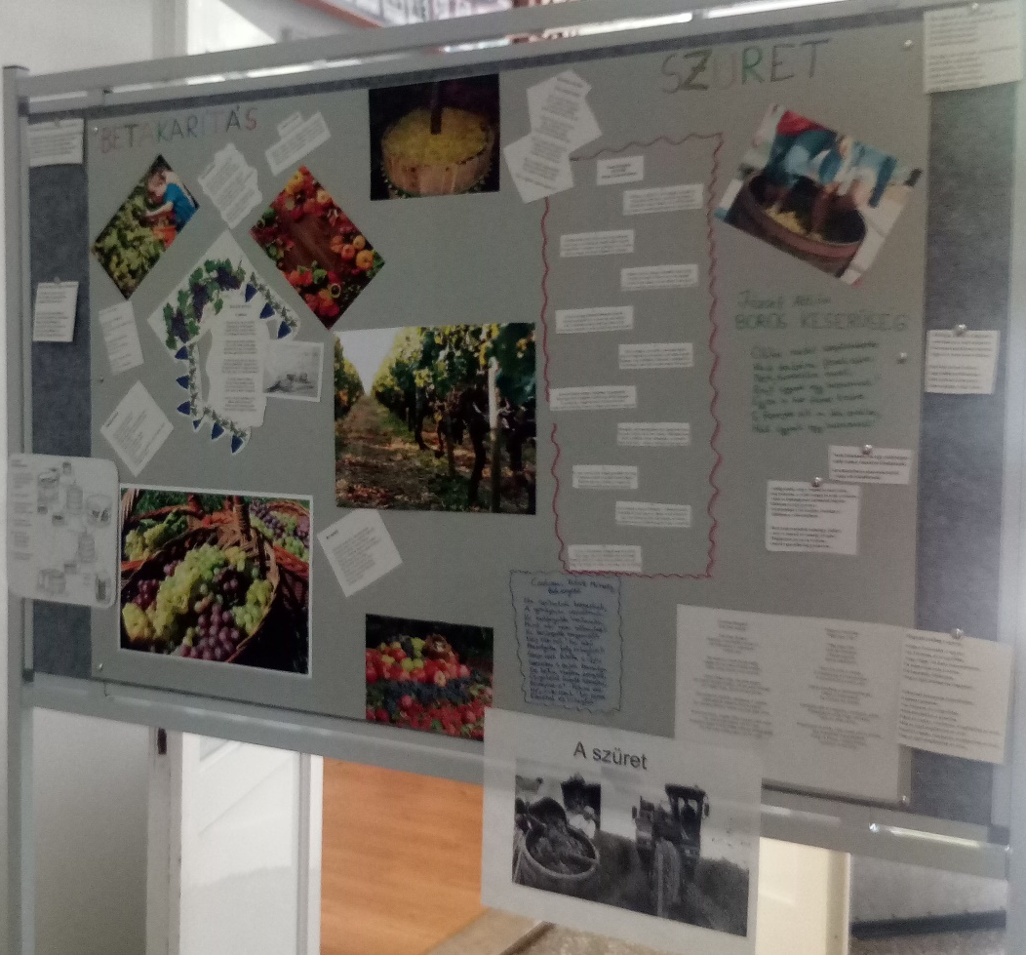

Együttműködés a Bolyai Tehetséggondozó Gimnázium és a Szekszárdi I. Béla Gimnázium között
PROJEKTTERMÉKEK

Slide 9
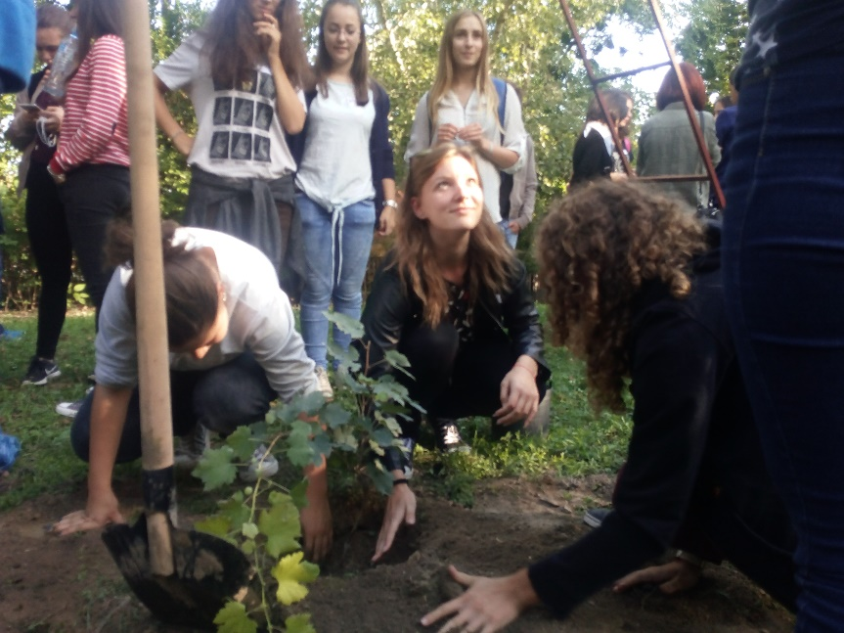
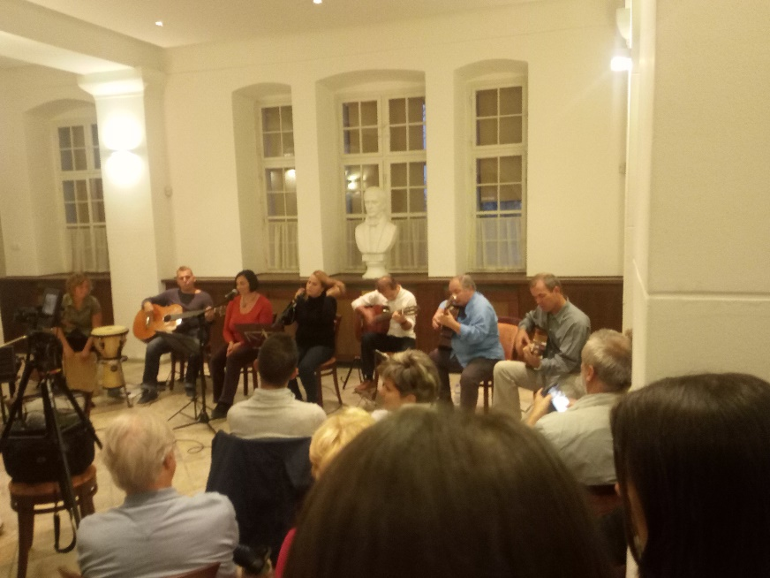
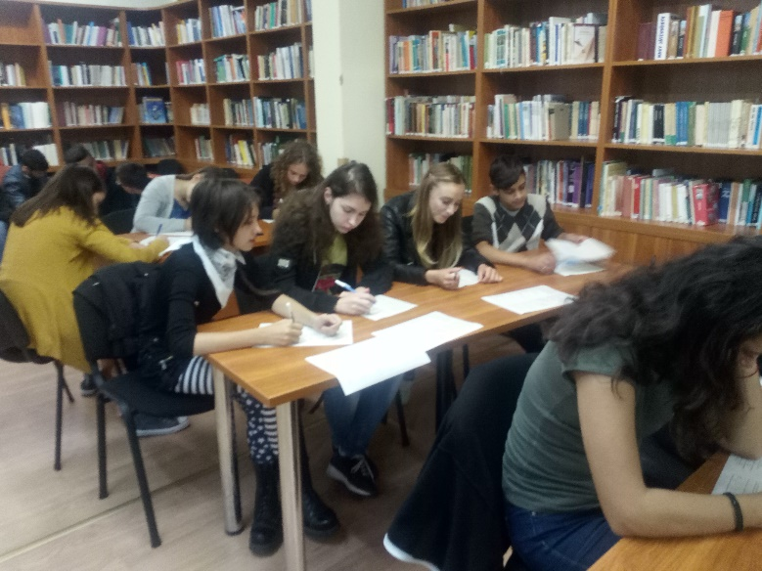
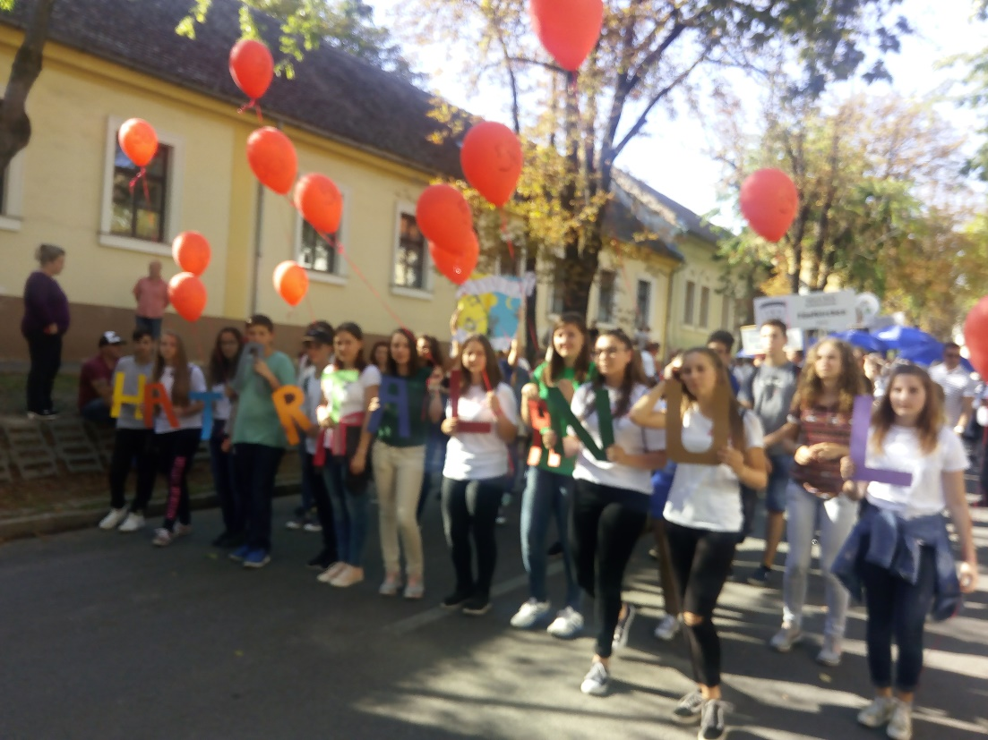
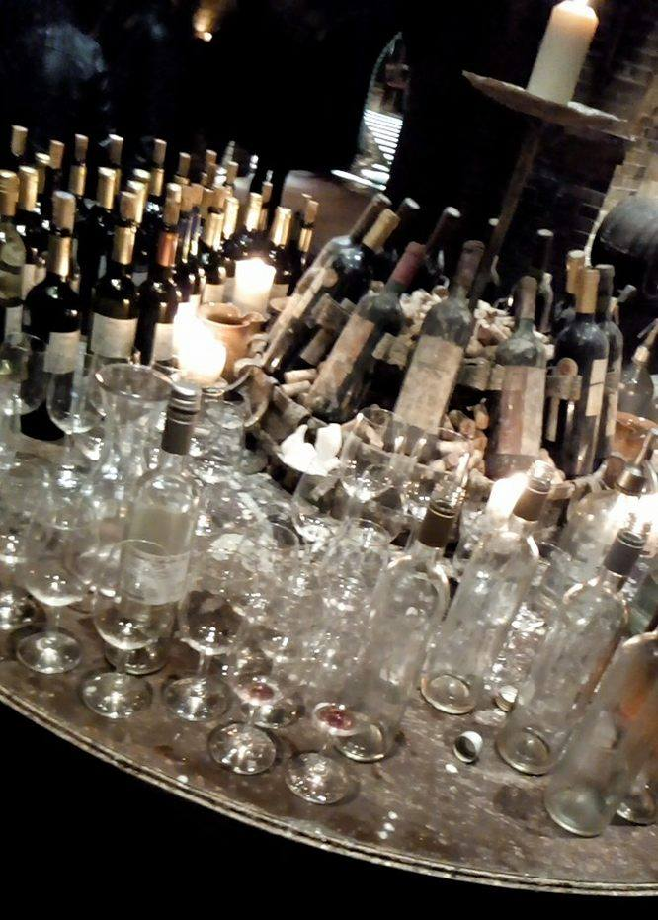
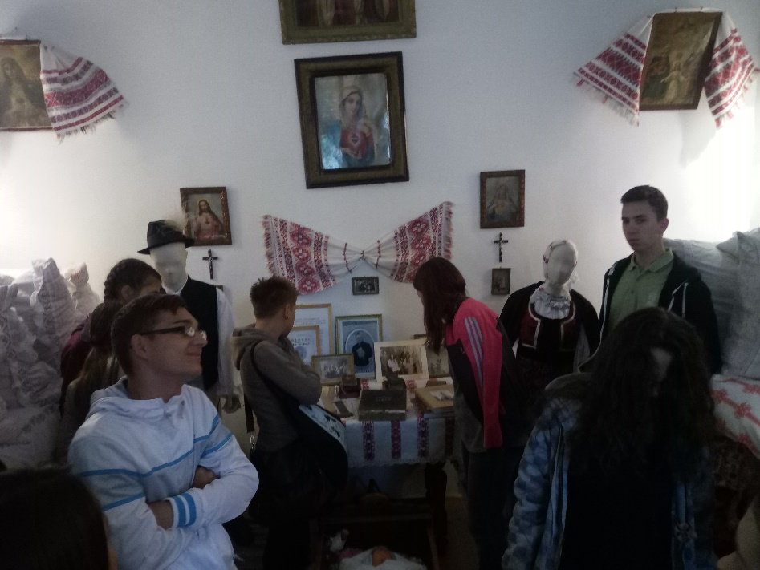

Együttműködés a Bolyai Tehetséggondozó Gimnázium és a Szekszárdi I. Béla Gimnázium között
PROJEKTTERMÉKEK

Slide 10
Együttműködés a Bolyai Tehetséggondozó Gimnázium és a Szekszárdi I. Béla Gimnázium között
PROJEKTTERMÉKEK
Nyelvhasználati kérdőív
Szabadidő-eltöltése kérdőív

Slide 11

Együttműködés a Bolyai Tehetséggondozó Gimnázium és a Szekszárdi I. Béla Gimnázium között

Slide 12
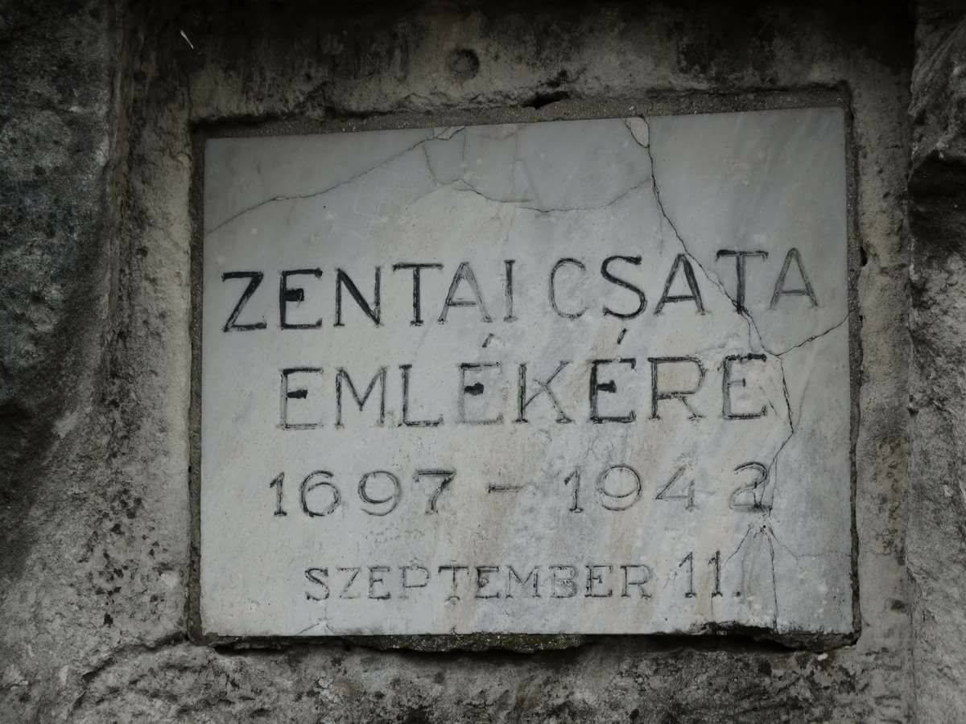
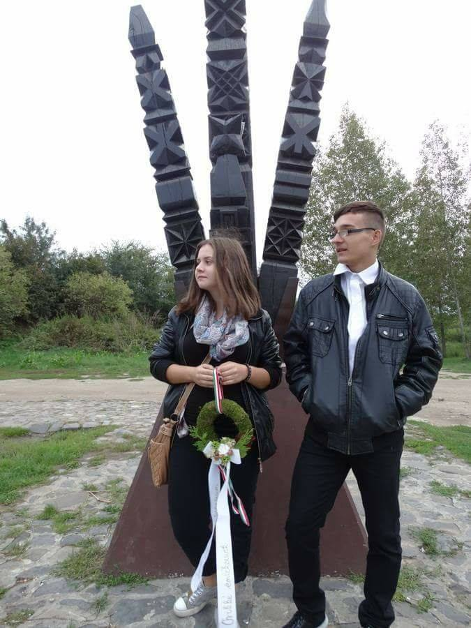
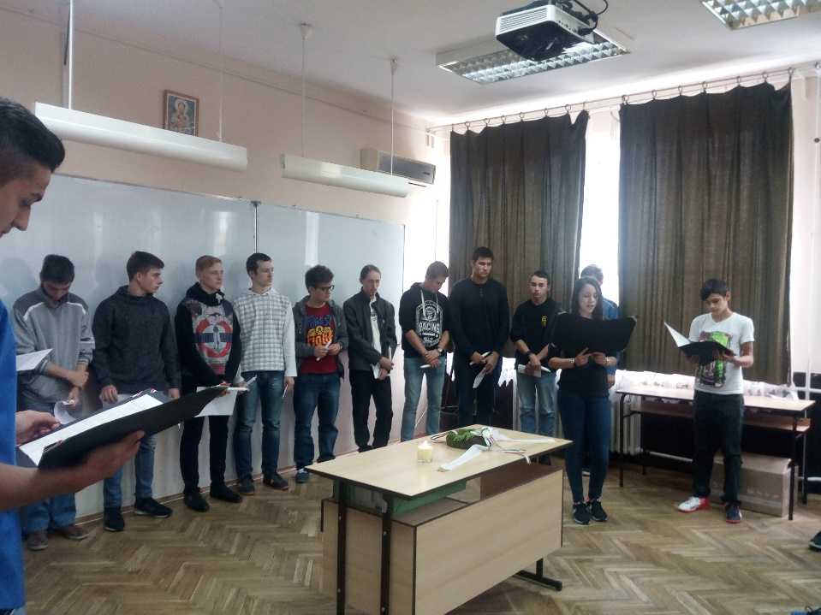
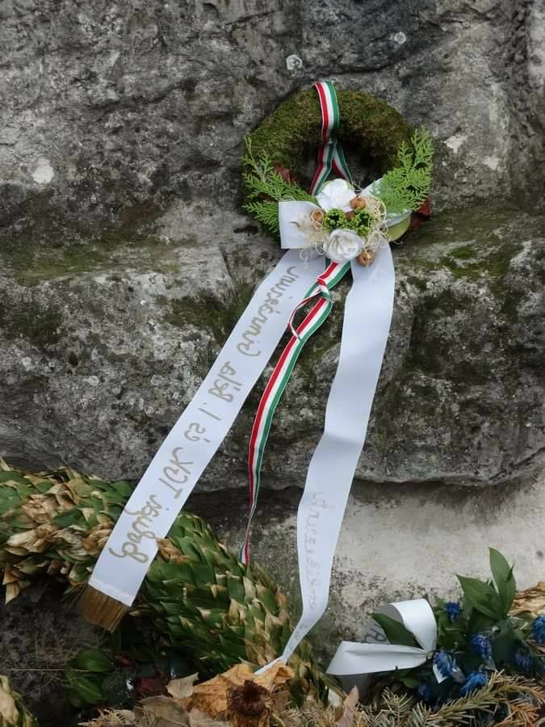
Együttműködés a Bolyai Tehetséggondozó Gimnázium és a Szekszárdi I. Béla Gimnázium között
PROJEKTTERMÉKEK

Slide 13
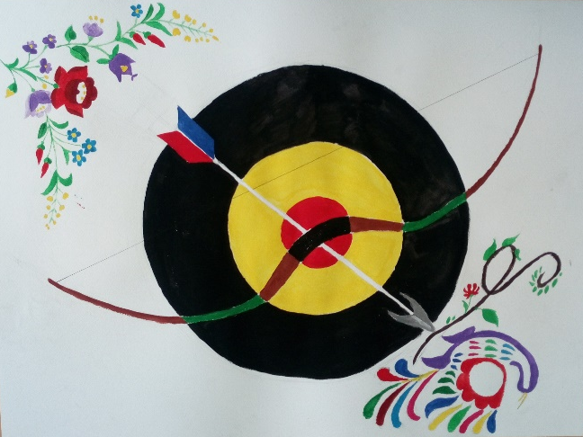
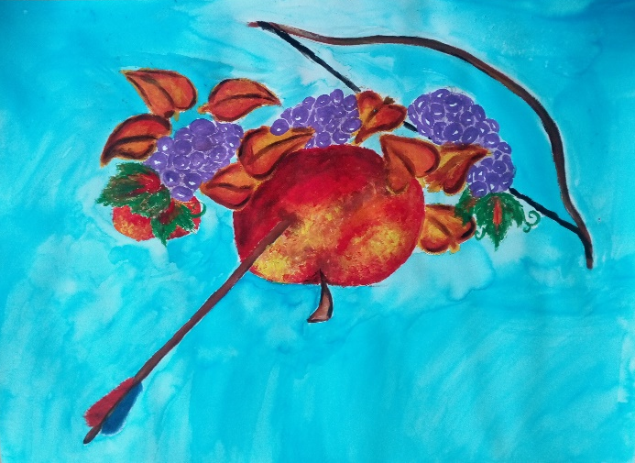
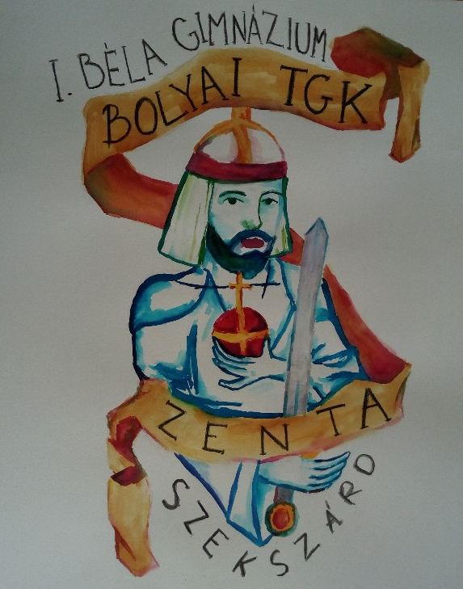
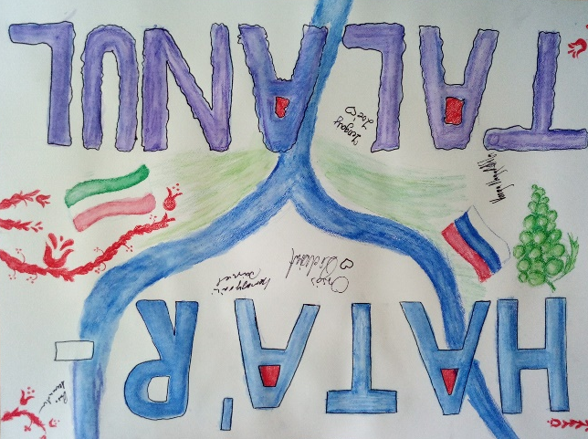
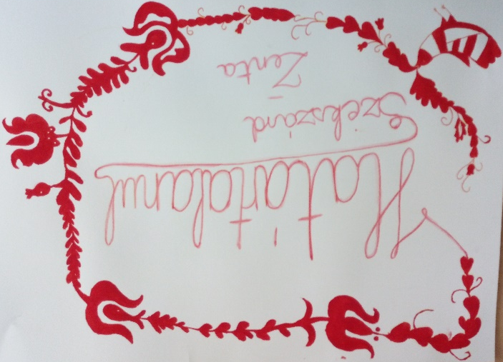
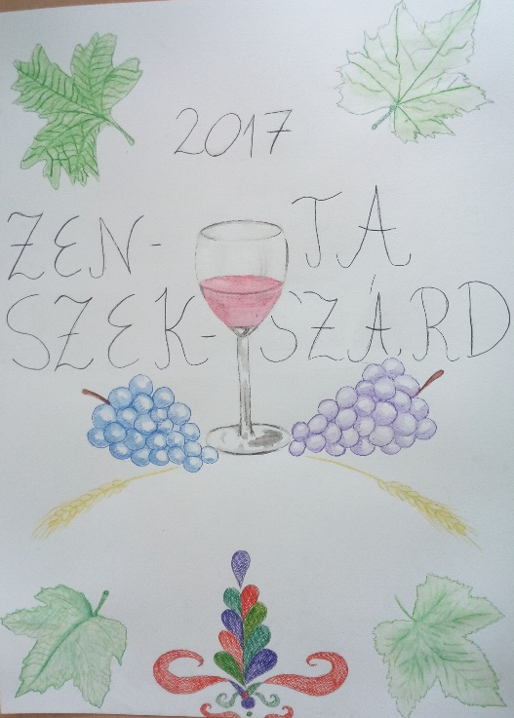
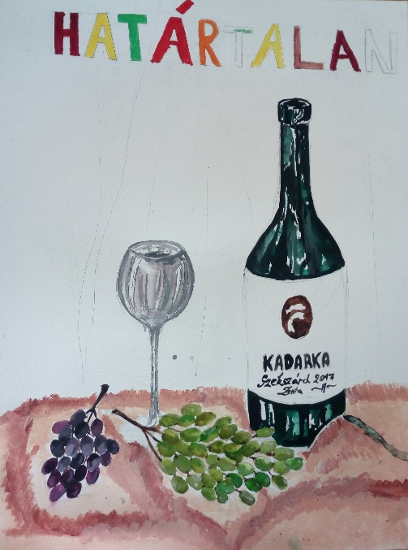
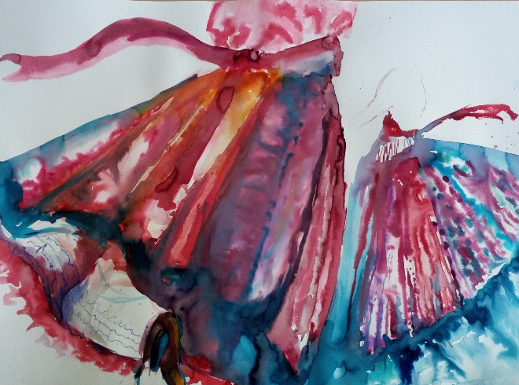
PROJEKT-
TERMÉKEK

Slide 14
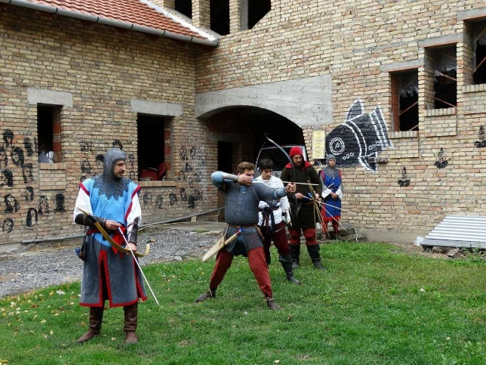
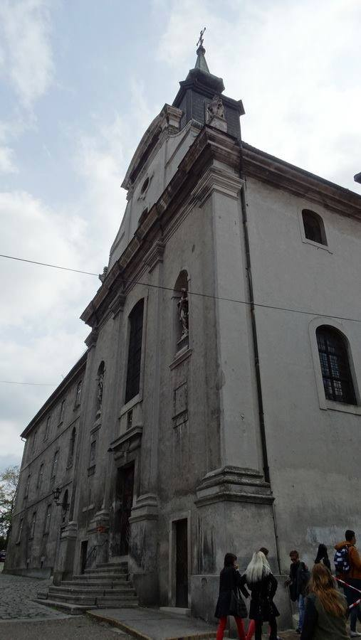
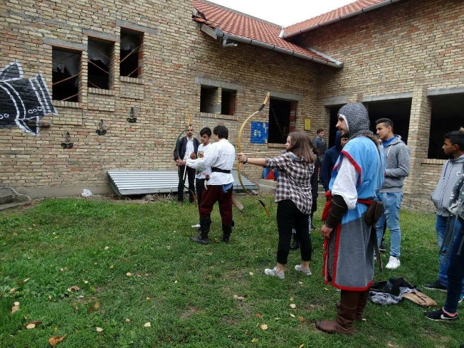
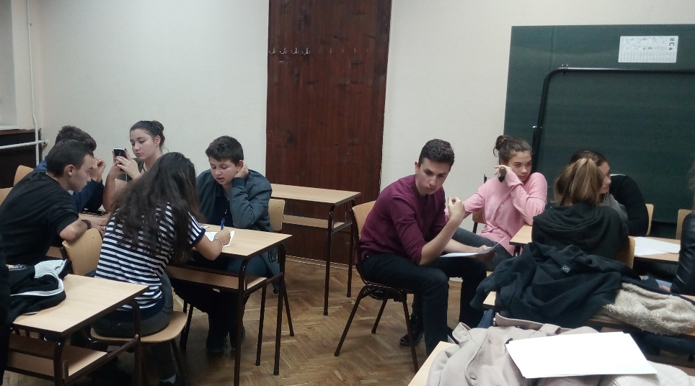
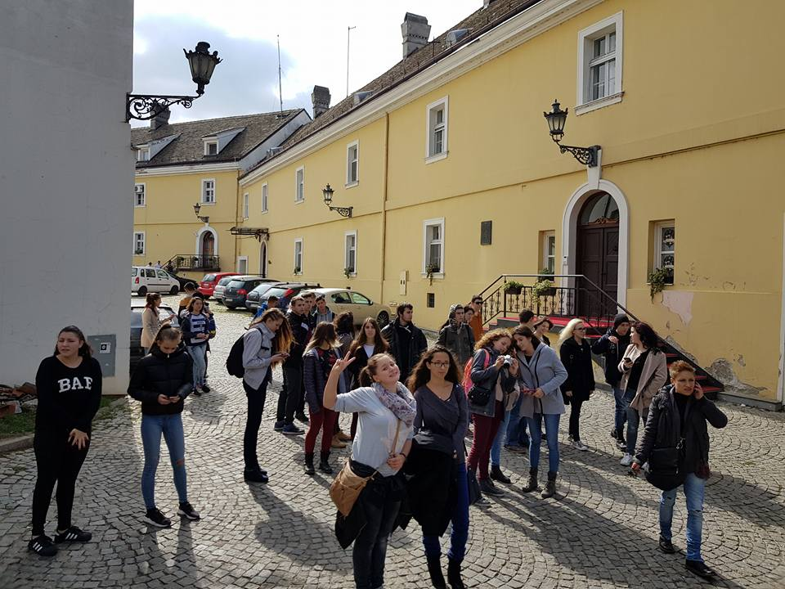
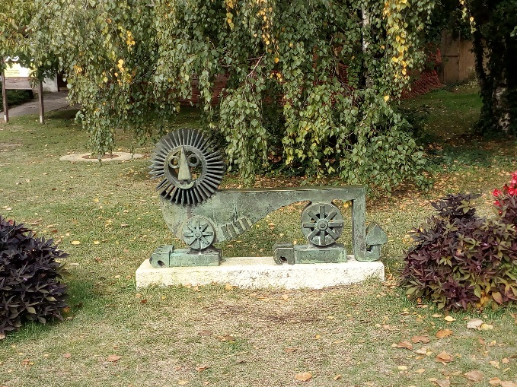
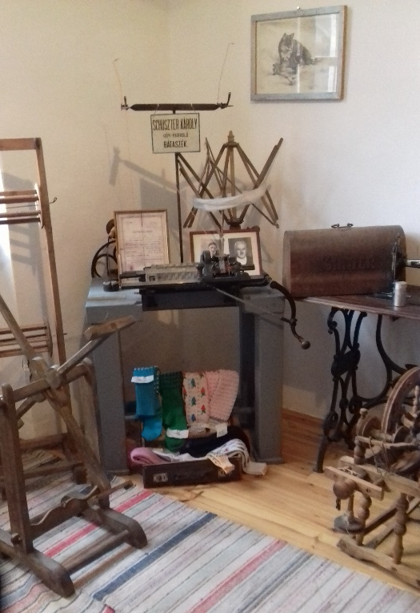
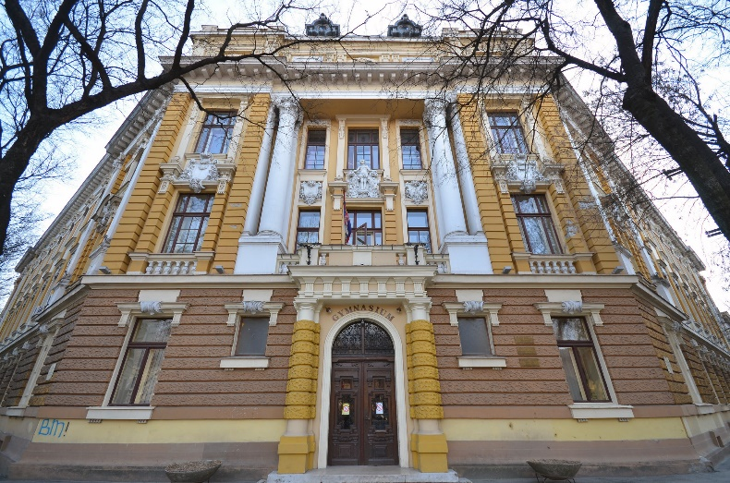
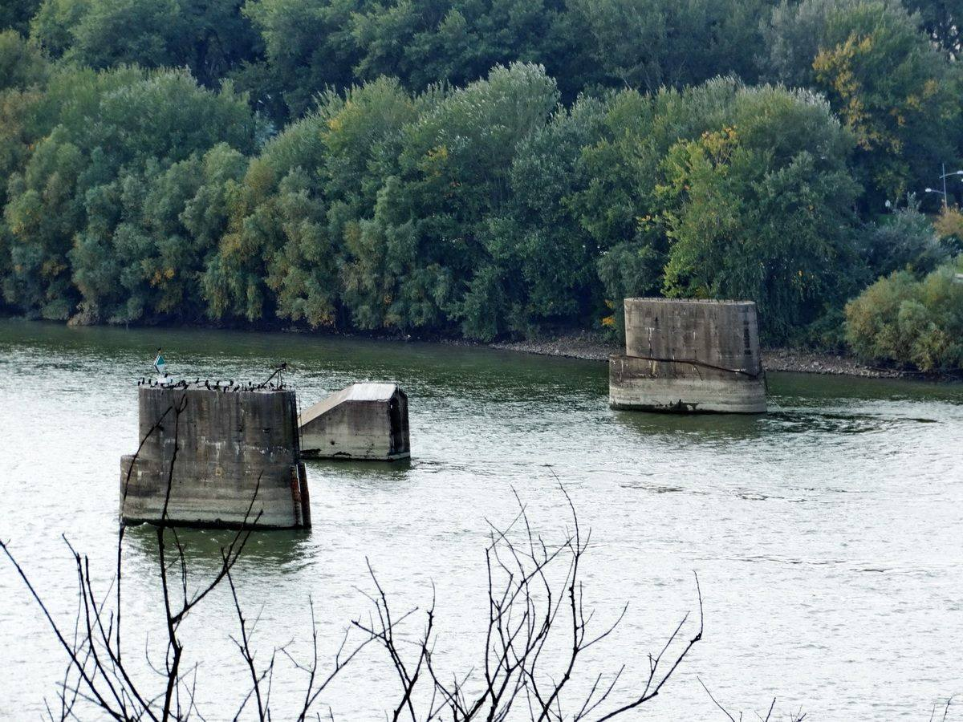
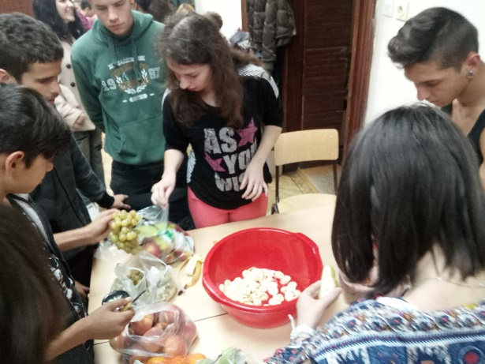
PROJEKT-
TERMÉKEK

Slide 15
Együttműködés a Bolyai Tehetséggondozó Gimnázium és a Szekszárdi I. Béla Gimnázium között
PROJEKTTERMÉKEK
Irodalmi-történelmi teszt

Slide 16
Együttműködés a
Bolyai Tehetséggondozó Gimnázium és a
Szekszárdi I. Béla Gimnázium között
HAT-17-03-2017-00031

Slide 17
Együttműködés a Bolyai Tehetséggondozó Gimnázium és a Szekszárdi I. Béla Gimnázium között
Idézetek tanulói beszámolókból
„Pénteken az íjász bemutató már sokkal inkább érdekes volt és egyben vicces. A péntek esti programon, amikor azokat a hagyománnyal kapcsolatos plakátokat készítettük, az nagyon tetszett. Meg tudtunk így egy-két dolgot beszélgetés és festés közben a vendégekről. A szombati kirándulás is érdekes volt (…) az esti program szintén jó volt, mert más csapattársakhoz kerültem, és újabb embereket ismerhetem meg. A vasárnapi palicsi kirándulás az állatkertben, az kinek ne tetszett volna, hisz az állatkert mindig csúcs szuper. (…) összességében szerintem nagyon jó volt és örülök, hogy elmehettem.”

Slide 18
Együttműködés a Bolyai Tehetséggondozó Gimnázium és a Szekszárdi I. Béla Gimnázium között
Idézetek tanulói beszámolókból
„A kirándulás nagyon izgalmas volt, a közös programokban jó volt, hogy egyaránt foglalkoztunk művészettel, és egymás kultúráinak megismerésével. Sokat tanultunk, és jól szórakoztunk, tetszett, hogy mentünk a borutcába és koncertre is, emellett a borpince is egyedivé tette ezt a hétvégét.”
„Azért tetszett, mert ellátogathattunk Magyarországra, ők pedig hozzánk. Együtt tölthettünk pár napot az ottaniakkal. Sokat ismerkedtünk, és jól éreztük magunkat. ”

Slide 19
Együttműködés a Bolyai Tehetséggondozó Gimnázium és a Szekszárdi I. Béla Gimnázium között
Idézetek tanulói beszámolókból
„A szekszárdi kirándulásra nagy örömmel mondtam igent, és szívesen vettem részt a programban. A saját iskolánk tagjai között is erősödtek a barátságok, de a szekszárdi csapattal is jó kapcsolatok jöttek létre. Nagyon élveztük a szüreti napok és persze a koncertek fergeteges hangulatát is. Érdekes volt betekintést nyerni a borvidék díjnyertes borainak kínálatába is. A rossz időjárási körülmények ellenére is sok szép és izgalmas helyet meg tudtunk látogatni, ahol a művészeti és kulturális élet legszebb elemeit szívtuk magunkba. A közösségépítő programok összekovácsolták a zentai és a szekszárdi csapatot, többek között a felvonulást is nagyon élveztük. Jó volt látni, hogy a város teljes népessége megjelenik egy ilyen nagy horderejű dologban, és együtt ünneplik a várost. Minden iskola és kisebb közösség is képviseltette magát, és idén mi, zentaiak is közöttük lehettünk a Bélásokkal együtt. Mindnyájunknak felejthetetlen élmény volt ezt a jubiláris évet ünnepelni a program keretein belül, és részt venni ezen a magas rangú eseményen.”

Slide 20
Együttműködés a Bolyai Tehetséggondozó Gimnázium és a
Szekszárdi I. Béla Gimnázium között
Köszönjük a figyelmet!
HAT-17-03-2017-00031

